Slide 1
近视及近视防控
F3：用于近视控制的隐形眼镜
2018-02-05
Notes:
本篇和其他IACLE讲座的备注部分中使用的符号：
本讲座中使用符号是为了清晰起见，使随后进行翻译更容易一些。 最常见的解释如下：
↑=增加（s），高（er），增强（s），改善（s），提高（s），更大，更大，更好，最大化，增益（s），过度[通常，积极步骤]
↓=减少（s），低（er），减少（s），减少，恶化，恶化，变小，变小，减少，减少，最小化，不利地影响，损失，更差， 不足[一般来说，一个消极的步骤]
=产生，原因，给予，结果，诱导[本声明后面的内容]
←=由[由本声明后面的内容]产生的，由此产生的结果
Δ=变化（s），差异（s），变更（s）
↕=变化，变化，变化，改变，改变，波动，波动[本声明之后的任何内容]
> =大于，大于，优于[通常类似于其在数学中的用途]
<=小于，小于，低于，低于[通常类似于其在数学中的用途]
=等于或大于符号后面的值
≤=等于或小于符号后面的内容
≈=近似等于，几乎等于，非常相似，足够接近，足够接近实际目的
O2 =氧气
H2O =水
PPL=渐进多焦点镜片（ISO首选术语 - 以前是PAL ）

Slide 2
归属
报告贡献者* | 没有以前的IACLE版本
报告编辑者** | Kate Gifford
IACLE （国际隐形眼镜教育者协会）执行编辑**
IACLE 审核人** | Nilesh Thite， Lewis Williams（人名）
报告更新 | 2017-十月
重新检查报告内容 | 2018-二月
感谢个人、制造商和/或其代理商对众多图片的贡献 | 每项贡献的来源在其贡献旁边或在本演示文稿的“备注”部分中体现
* 报告的原作者 | **2014/2018 编辑和审核人

Slide 3
编审者
撰稿人* | 上一版无此版本
编辑** | Kate Gifford
IACLE 责任编辑**
IACLE 审稿人** | Nilesh Thite， Lewis Williams
更新时间 | 2017年12月
内容复审时间 | 2018年2月
感谢个人、制造商和/或其代理商对众多图片的贡献 | 每项贡献的来源在其贡献旁边或在本演示文稿的“备注”部分中体现
* 原作者 | **2018 编辑和审稿人

Slide 4
通过教育基金和实物捐赠，IACLE开发和提供隐形眼镜教育
铂金赞助商
白银赞助商
捐赠资助
CIBA Vision Bausch & Lomb
Allergan
AMO
Ocular Sciences
Wesley Jessen
Menicon
Paragon
Pilkington Barnes-Hind
Aspect Vision Care

Slide 5
版权声明
国际接触镜教育者学会是IACLE接触镜镜课程（简称ICLC）所有格式和版本的唯一所有者，受版权保护。若要获得该接触镜材料，您需要同意以下条款：
IACLE接触镜课程只能用于个人或学习用途。未经IACLE书面同意，严禁传播或销售ICLC的全部或部分内容，或将本教材用于教育及个人以外的用途。除以下声明外，不得复制、重新发布、出版或分发ICLC中包含的任何材料。
你可以在个人或教育使用时打印课程材料。所有版权信息，包括IACLE徽标必须保留在材料上。使用ICLC的任何内容，包括文本，图片或注释等必须提供合适的引用标记。

Slide 6
出版 国际接触镜教育者学会(IACLE) 2016修订版 © 国际接触镜教育者学会2000-2015 版权所有。未经国际接触镜教育者学会事先书面许可，本出版物的任何部分不得复制、储存在检索系统中，或以任何形式或传播： 国际接触镜教育者学会 IACLE秘书处， PO Box 656 KENSINGTON NSW 2033 Australia 电子邮件：iacle@iacle.org

Slide 7
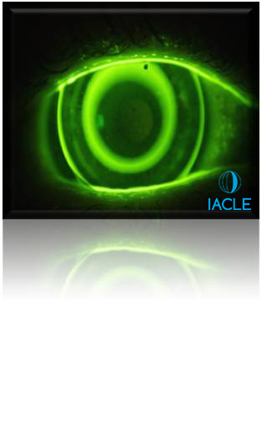
用于近视控制的隐形眼镜：在本讲座中
近视问题
隐形眼镜配戴的风险/好处
中央和周边离焦
球面像差
双焦点视觉：框架眼镜和隐形眼镜
近视控制：框架眼镜与隐形眼镜对比
角膜塑形镜和药物干预
儿童与隐形眼镜
其他可用资源
© The International Association of Contact Lens Educators
www.iacle.org

Slide 8
前言…
展望未来并非易事，但却是可能的，我们不应该错过机会。
- Andrei Linde -
（1948 - ）
Notes:
安德烈·林德：俄美理论天体物理学家，膨胀宇宙理论的主要作者之一。斯坦福大学物理学教授。

Slide 9
近视控制的“原因”
近视'热潮'
Holden等人，2015
近视控制（预测）......
33％→73%高度近视减少，＆...
50％→90％高度近视减少
Brennan ，2012年
没有“生理性”近视一说
Flitcroft，2012

Slide 10
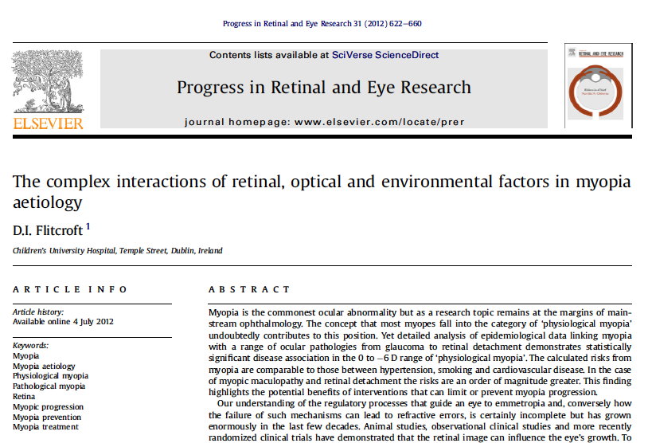
近视控制的“原因”：没有“安全”的近视标准
视网膜与眼睛研究进展31（2012）622-660
内容列表可在SicVerse ScienceDirect获得
视网膜和眼睛研究进展
期刊主页www.elsevier.com/locate/prer
视网膜、光学和环境因素在近视病因中的复杂相互作用
没有“安全”的近视标准

Slide 11
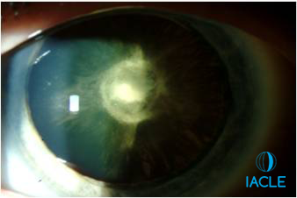
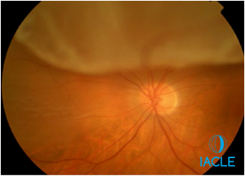
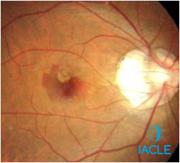
↑风险（相对危险性[ORs]）
 | Cataract (PSCC) | Retinal detachment | Myopic Maculopathy
–1.00 至 –3.00 | 2.1 | 3.1 | 2.2
–3.00 至 –6.00 | 3.1 | 9.0 | 9.7
–6.00 至 –8.00 | 5.5 | 21.5 | 40.6
白内障
(PSCC)
视网膜脱离
近视黄斑病变
For References – see Notes
参考资料见备注
Notes:
比值比描述了一种情况与另一种情况的关联程度。
Younan 等人, 2002, Ogawa & Tanaka 1988, Vongphanit 等人, 2002 in Flitcroft, 2012.

Slide 12
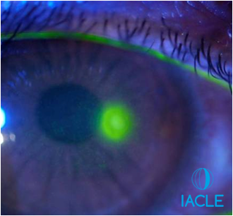
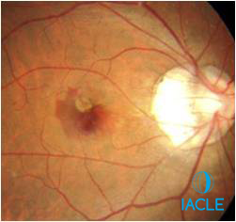
终身风险/成效分析
For References – see Notes
参考资料见备注
Notes:
数据来源于：Stapleton等人，2008年，Bullimore等人，2013年，Ivanisevic等人，2000年，Mitry等人，2010年，Ogawa&Tanaka，1988年，和Vongphanit等人，2002年，在Flitcroft，2012年-作者计算（Gifford，K）。
数学基于以下假设，提出了隐形眼镜配戴与近视并发症的可比终生风险的概念：隐形眼镜配戴在50年中，仅计算出一次微生物性角膜炎事故的风险。微生物性角膜炎可以发生不止一次…但是没有关于复发的数据/论文。黄斑病变-一旦确诊，需持续治疗。终生风险=文献中的发病率。使用澳大利亚82岁的平均预期寿命（www.aihw.gov.au）计算出了视网膜脱离的年发病率，对于近视眼，假设平均发病年龄为15岁，而近视眼的持续时间为67年。

Slide 13
终身风险/成效分析：微生物性角膜炎
日戴，DD 0.02％ | 1 in 100
日戴，SiHy 0.12% | 1 in 16
长戴SiHy 0.52％ | 1 in 4
儿童角膜塑形术0.14％* | 1 in 14
角膜塑形镜(所有年龄) 0.07% | 1 in 28
For References – see Notes section
Notes:
数据来源于：Stapleton等人，2008年，Bullimore等人，2013年，Ivanisevic等人，2000年，Mitry等人，2010年，Ogawa&Tanaka1988年和Vongphanit等人，2002年，在Flitcroft，2012年-作者计算（Gifford，K）。
数据证实长戴仍然是最高伴随风险的隐形眼镜配戴模式。

Slide 14
终身风险/成效分析：微生物性角膜炎＆视网膜脱离
日戴, DD 0.02% | 1 in 100
日戴， SiHy 0.12% | 1 in 16
长戴 SiHy 0.52% | 1 in 4
儿童角膜塑形术 0.14% * | 1 in 14
角膜塑形术(所有年龄) 0.07% | 1 in 28
没有近视 | 1 in 243 to 1 in 71
–1 至 –3 D | 1 in 50
–3 至 –6 D | 1 in 17
–6 至–9 D | 1 in 7
For References – see Notes section
Notes:
Stapleton等人，2008年，Bullimore等人，2013年，Ivanisevic等人，2000年，Mitry等人，2010年，Ogawa&Tanaka1988年和Vongphanit等人，2002年，在Flitcroft，2012年-作者计算（Gifford K）。

Slide 15
终身风险/成效分析：微生物性角膜炎，视网膜脱离&近视性黄斑病变
日戴, DD 0.02% | 1 in 100
日戴, SiHy 0.12% | 1 in 16
长戴 ,SiHy 0.52% | 1 in 4
儿童角膜塑形镜0.14% * | 1 in 14
角膜塑形镜(所有年龄) 0.07% | 1 in 28
没有近视 | 1 in 243 to 1 in 71
–1 至 –3 D | 1 in 50
–3 至 –6 D | 1 in 17
–6 至 –9 D | 1 in 7
没有近视 | 1 in 238
–1 至 –3 D | 1 in 119
–3 至 –5 D | 1 in 24
–5 至 –7 D | 1 in 5
-7 至-9D | 1 in 2
Notes:
Stapleton等人，2008年，Bullimore等人，2013年，Ivanisevic等人，2000年，Mitry等人，2010年，Ogawa&Tanaka1988年和Vongphanit等人，2002年，在Flitcroft，2012年-作者计算（Gifford K）。

Slide 16
近视风险与CL配戴风险
3至6 D近视患者使用DD CLs时，视网膜脱离的患病终身风险比微生物性角膜炎高出6倍。
5至7 D近视患者患近视性黄斑病变的终生风险相当于50岁SiHy 长戴者患微生物性角膜炎的风险，比儿童角膜塑形镜配戴风险高3倍。
已发现DD或儿童角膜塑形镜配戴导致2行视力损失的风险为0％（Stapleton等人，2008，Bullimore等人，2013）
较低的近视度数使隐形眼镜配戴更“危险”，但近视度数<3 D显著降低眼部伴随发生病理改变的风险。

Slide 17
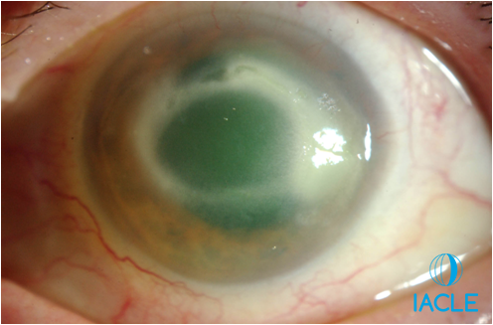
隐形眼镜控制近视
近视相关病理的未来风险
配戴CL病理学直接风险
VS

Slide 18
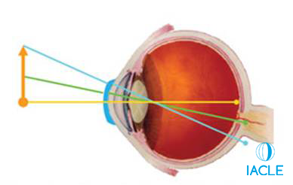
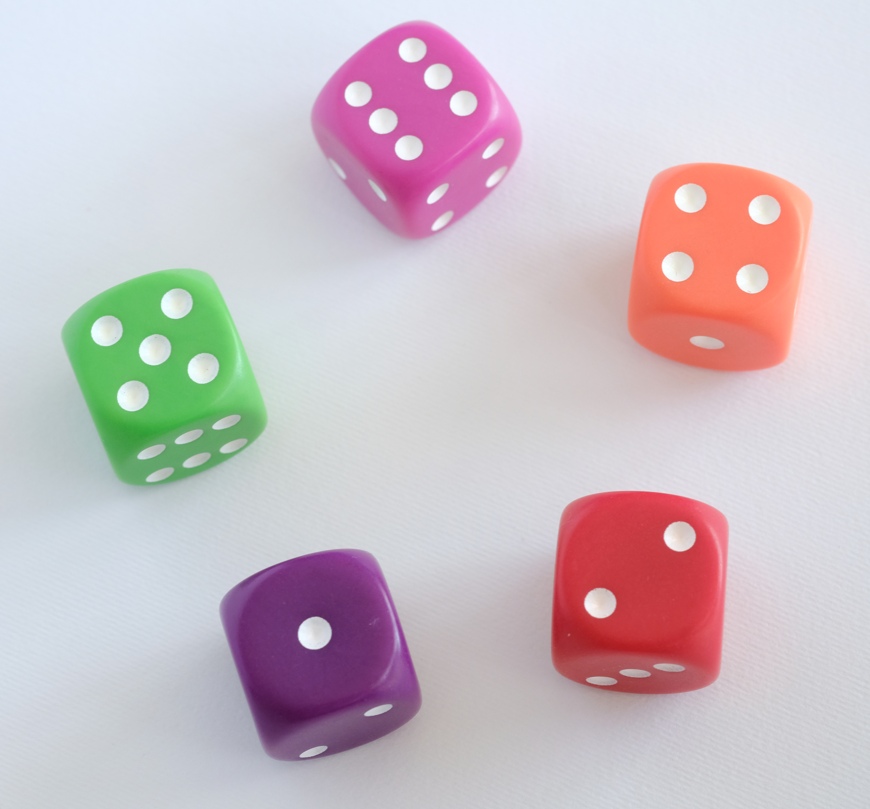
造成近视的原因是什么？
遗传学
环境
远视离焦
（中央/周边）
运气好吗？
幸运
不幸运

Slide 19
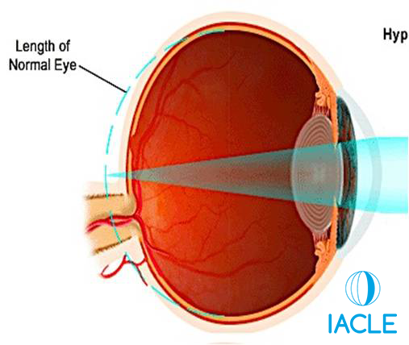
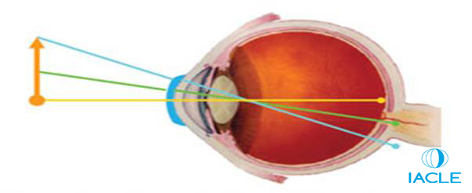
远视离焦：中央和周边
中央远视离焦提示远视，即屈光不正。
然而，周边远视离焦可能由于简单地配戴视力矫正眼镜造成。
中心凹像点
正常眼轴长
远视
用CL矫正的情况
↑近距离像差
不准确的调节和集合行为
周边远视离焦
相对而言，周边光路可能是不同的，例如远视

Slide 20
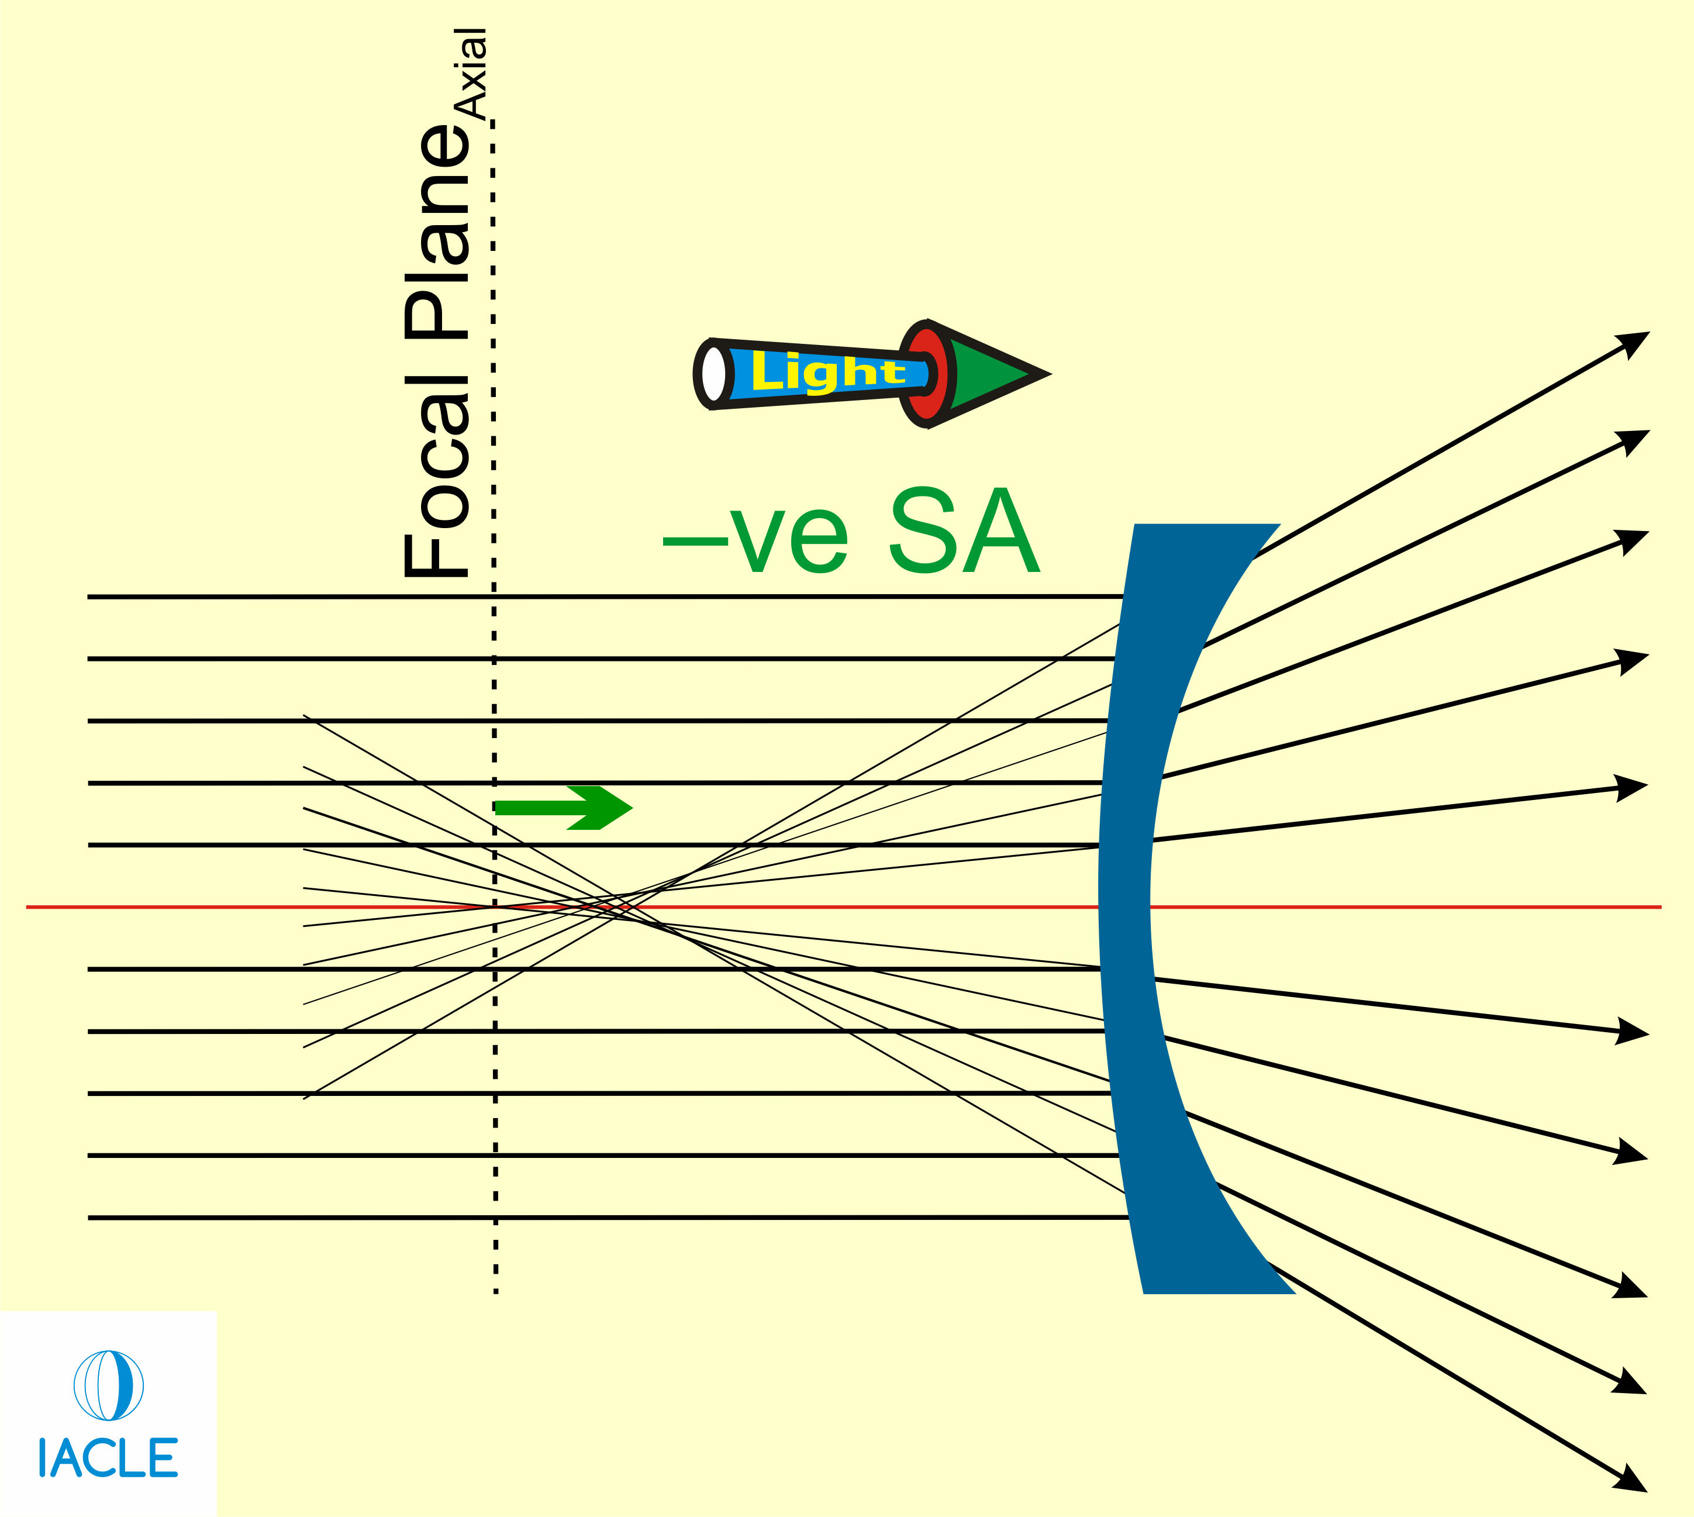
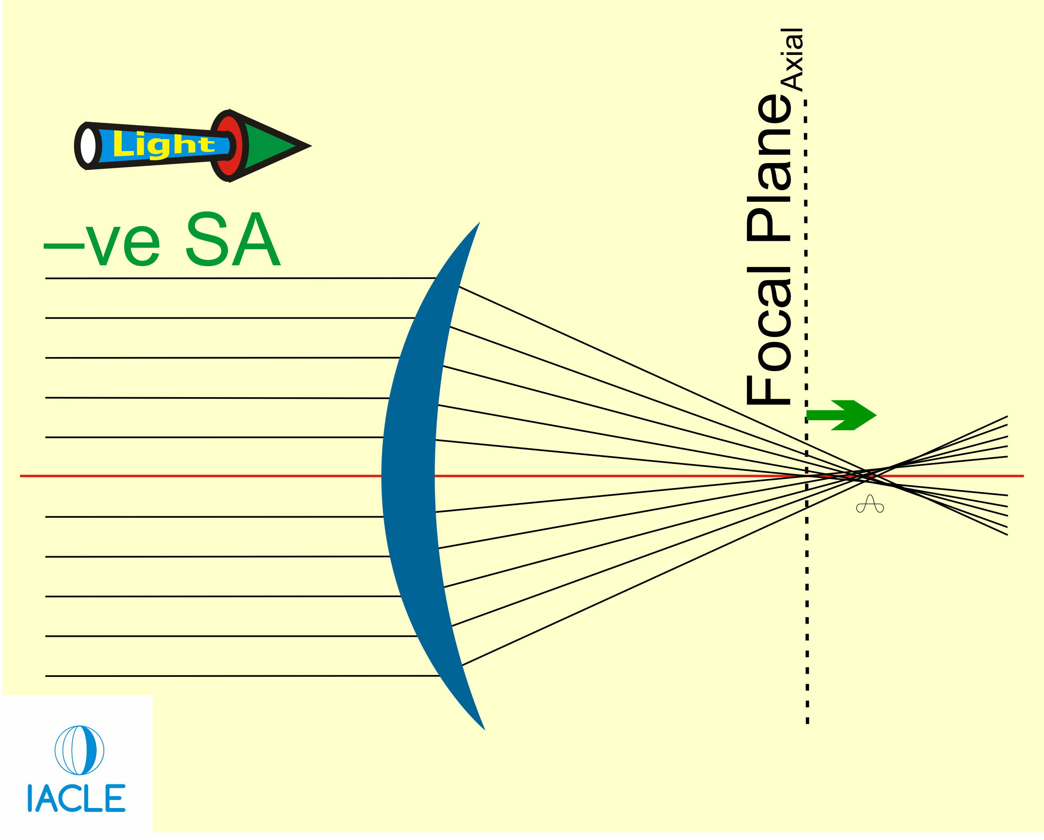
↑近距像差
调节→ -ve球面像差（SA）的转变
在球面像差中，近视显示↓水平和↑变异性
↑近距离工作的像差
↓视网膜成像质量
焦平面轴线
焦平面轴线
有关参考资料 - 请参阅备注
Notes:
这些光学状态会降低准确性并导致调节误差。这些误差→不准确和不充分的近反射，可以增加近距远视离焦。
示意图显示了正负镜片的球面像差效果。所有案例都在下一张幻灯片中说明。
球面像差和焦深-这种组合是一把双刃剑-虽然球面像差可以↑焦深，但它也会降低整体图像质量。
Atchison等人，1995年，Collins等人，1995年，He等人，2000年，Carkeet等人，2002年，Cheng等人，2004年，Buehren等人，2005年，Collins等人，2005年，He等人，2005年，Buehren等人，2006年，Collins等人，2006年，Philip2012年，Thibos等人，2013年，Sreenivasan等人，2103年。

Slide 21
球面像差： - ＆+镜片

Slide 22
不精确的调节和集合
近距内隐斜
调节滞后
高AC / A
↑调节反应的可变性
张力性调节（TA）的更高转变&缓慢恢复
近距工作引起的短暂性近视（NITM）
For References – see Notes
有关参考资料 - 请参阅备注
Notes:
近反射的不准确和不足↑近距离远视离焦。
Bennett等人，1989年，Bullimore等人，1992年，Rosenfield等人，1994年，Drobe等人，1995年，Gwiazda等人，1995年，Abbott等人，1998年，Gwiazda等人，1999年，Mutti等人，2000年，Rosenfield等人，2002年，Vera Diaz等人，2002年，Chen等人，2003年，Wolffsohn等人，2003年，Nakatsuka等人，2005年，Allen ET 等人，2006，Pandian等人，2006，Harb等人，2006，Mutti等人，2006，Ciuffreda等人，2008，Vasudevan等人2008，Lin等人，2012，Price等人，2013。

Slide 23
周边离焦
相对周边远视（RPH）

Slide 24
相对周边远视（RPH）：近视因子？
近视眼有相对周边远视，但正视眼/远视眼有相对周边近视。
近视儿童在近视发病前2年有较高的相对周边远视。
CL矫正改变相对周边远视由于其阳性近视控制。
相对周边远视关系在亚洲而非高加索儿童中出现。
相对周边远视随时间稳定。
+ 1.00D 相对周边远视= -0.025D /年（提高进展率最小影响）。
垂直子午线是近视。
Mutti等人，2000年，Atchison等人，2005年，Atchison等人，2006a，Atchison 2006b，Mutti等人，2007年，Kang等人，2010年，Chen等人，2010年，Mutti等人，2010年，Sng等人2011年，Smith等人，2011年，Mutti等人，2011年，Kang等人，2011年，Sankaridurg等人2011年，Schmid等人，2011年，Kwok等人，2012年，Kang等人，2012年，Faria-Ribero等人2013年，Ticak等人，2013年，Atchison2015年。
Notes:
因为：
近视儿童有更高的相对周边远视：近视前2年→近视后5年。
改善周边光学的治疗可以↓近视的进展。
反对:
相对周边远视在亚洲儿童=青少年近视发展≠高加索或西班牙裔儿童
相对周边远视稳定尽管↑眼轴长度or发病时间
相对周边远视更多，眼睛的进展差异非常小：
1.00D的相对周边远视 → ↑每年0.025D进展
近视眼的垂直子午线可以表现出更多的近视，而不是相对周边远视。
然而，越来越多的人猜测，相对周边远视是如何持续地影响近视眼的发展和进展的，这表明近视眼的发生和发展也涉及到其他机制。显然，相对周边远视值得进一步研究，但不太可能是近视进展的唯一指标。
Mutti等人，2000年，Atchison等人，2005年，Atchison等人，2006年，Atchison2006年b，Mutti等人，2007年，Kang等人，2010年，Chen等人，2010年，Mutti等人，2010年，Sng等人，2011年，Smith等人，2011年，Mutti等人，2011年，Kang等人，2011年，Sankaridurg等人，2011年，Schmid等人，2011年，Kwok等人，2012年，Kang等人，2012年，Faria-Ribero等人，2013年，Ticak等人，2013年，Atchison2015年。

Slide 25
近视控制目标
正常眼
轴长度
远视眼
调整中心离焦
→改善像差轮廓
→ 精确的双眼视觉
调整周边离焦
→ 近视周边光学

Slide 26
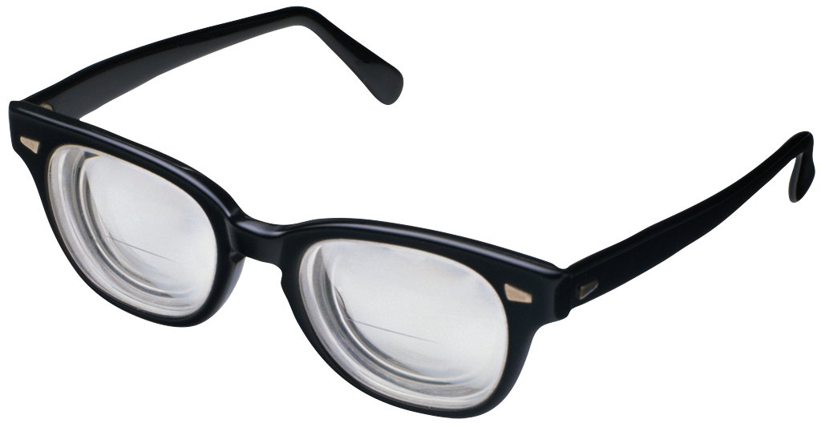
改变像差：框架眼镜vs隐形眼镜
在框架眼镜中，如果没有陡峭的曲面，离轴屈光度误差和周边畸变就无法消除（Atchison&Smith，1987）
标准近视SCLs → 负向球面像差（SA）转变（Hough等人，2002年，Lindskoog等人，2008年，McAlinden等人，2011年）
角膜塑形镜配戴一晚后向正向↑ 球面像差至2-3倍&配戴1个月后正向 ↑ 球面像差 至4-6倍。（Stillitano等人，2007年，Gifford等人，2013年，Joslin等人，2003年，Berntsen等人，2005年，Stillitano等人，2008年）
具有诱导正球面像差的SCL（即特殊的CL设计）在6个月时显示出69％的近视控制效果（Cheng等人，2013）

Slide 27
正负球面像差
球面像差是一种轴上效应，它 ↑ 焦深
_{虚焦平面}
_{真焦平面}
负球面像差=中心光线聚焦更加近视性
以N为中心的渐进多焦点镜片
↑ 调节
正球面像差 =周边光线聚焦更加近视性
以D为中心的渐进多焦点镜片/角膜塑形镜
+ ve SA↓调节需求

Slide 28
改变双眼视觉：戴框架眼镜
内隐斜 | 调节滞后
近视↓报告：
渐进多焦点镜片适用于所有近视眼： ↓ 12-17%
渐进多焦点镜片适用于具有调节滞后的内隐斜： ↓ 37%
双焦点镜片适用于进展性近视： ↓ 37-55%
Edwards 等人，2002, Yang 等人， 2009, Gwiazda等人，2003, Cheng 等人，2010, Cheng等人，2014

Slide 29
改变双眼视觉：戴框架眼镜
内隐斜视 | 调节性滞后
适用于所有近视的渐进多焦点镜片：↓12-17％
渐进多焦点镜片适用于具有调节滞后的内隐：↓37％
双焦点镜片适用于进展性近视：↓37-55％
角膜塑形镜↓调节滞后和↑调节幅度
角膜塑形镜 ↓近距内隐斜
多焦点隐形眼镜↓调节滞后
Allen 等人, 2006, Pandian 等人, 2006, Harb 等人, 2006, Mutti 等人, 2006, Ciuffreda 等人, 2008, Vasudevan 等人, 2008, Lin 等人, 2012, Price 等人, 2013, Edwards 等人, 2002, Yang 等人, 2009, Gwiazda 等人, 2003, Cheng 等人, 2010, Tarrant 等人, 2008, Tarrant 等人, 2009, Zhu 等人, 2014, Gifford 等人, 2017
Notes:
在某些情况下，框架眼镜可能更适合于严重的双眼视觉问题患者。

Slide 30
改变双眼视觉：使用隐形眼镜
戴框架眼镜诱导棱镜和改变调节需求
戴隐形眼镜致外斜转变，
转变为↑集合&↑调节需求（近视眼戴隐形眼镜遭受双重打击！）
BI棱镜近距→ ↓ 集合&↓调节需求
(近视眼戴框架眼镜具有双重优势)
有关戴框架眼镜和戴CL的调节和集合的“光学”内容，请参阅ICLC 2的A3讲座。
Notes:
***BI 棱镜意味着 ↓ 外隐斜.
一旦近视者远离框架眼镜镜片中心注视将降低屈光力，&随着近视度数的增加，影响会更大。
近视眼通过镜片中比较厚的部分用于看近，并且这也是矫正效果的一部分。光学是复杂的，它取决于镜片屈光力和形状方面的设计。简而言之，当一个近视眼扫视他们的眼睛向下阅读时，镜片会降低其有效屈光力。

Slide 31
近视：框架眼镜与隐形眼镜
对于框架眼镜，BI棱镜减少集合需求（外斜转变）；
（对于框架眼镜，减少调节需求（见讲座A3）；
（对于隐形眼镜，情况相反，即必须增加集合和调节反应（Jalie1972，Bennett等人，1989，Evans2007，Grosvenor2007）；
较高的调节滞后见于年轻近视隐形眼镜配戴者（Jiminez等人，2011）LASIK术后外斜视/外斜视转变（Snir等人，2003）

Slide 32
用CL改变双眼视觉
双焦点SCL → ↓非老视眼的调节滞后量约为1/2ADD值。（Tarrant等人，2008）
角膜塑形镜↑调节反应使球面像差正向转变，有效地↓调节滞后。（Tarrant 等人，2009）
与配戴前相比，在近距，角膜塑形镜配戴者（8-16岁）显示出更多的外隐斜和↑不同的融像储备（BI）。（Gifford等人，2017）
与SCL配戴者相比，在近距，角膜塑形镜配戴者（18-30岁）显示↓调节滞后和↑外隐斜。（Gifford等人，2017）

Slide 33
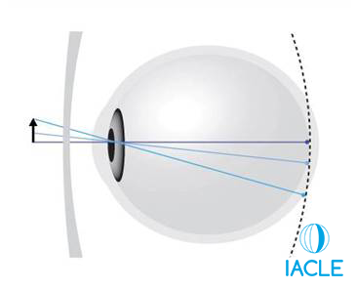
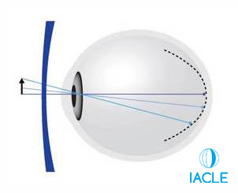
用框架眼镜改变周边光学
周边近视设计
（Sankaridurg等人，2010）
6至16岁儿童的总体结果：0％
在东亚和南亚的6-12岁儿童中有近视家族史：↓29％
对于眼睛正常旋转的高度屈光不正的情况，几乎不可能用框架眼镜镜片实现所需的相对周边近视状态。（Atchison，2011）
“减少近视进展30%的突破性的框架眼镜镜片

Slide 34
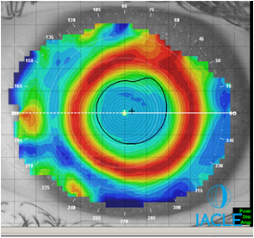
用隐形眼镜改变周边光学
角膜塑形镜：
周边近视转换等同于中央近视矫正，即-2D治疗给予+2D周边‘add'
多焦点SCL：
周边屈光的近视转变。
一项研究表明，使用Dist-Center MF实现的周边“add”显着低于角膜塑形镜 （使用0.50到3.00 D产生2D的ADD）。
–2.00
–1.50
0.00 多焦SCL
+2.00
角膜塑形镜配戴者–2.00 D的ADD转变
Charman等人 ，2006，Kang等人2010，Queiros等人2010，Berntsen＆Kramer2013，Ticak等人2013
Notes:
目前假设这种近视控制效果的机制是由于角膜塑形术的周边光学效应。角膜塑形术会产生角膜形状轮廓，导致周边光学的近视转变，相当于基线屈光不正。这种光学效应已经在多焦点和双焦点隐形眼镜中进行了模拟，在较少的研究中实现了近视控制的类似成功率。

Slide 35
近视控制:改变相关光学
改变中心离焦→有利的像差轮廓
→准确的双眼视觉
改变周边离焦
→近视周边光学

Slide 36
近视控制：改变相关光学
改变周边离焦
→近视周边光学
改变中心离焦→有益的像差轮廓
→准确的双眼视觉
阿托品的作用机制还没有被很好地理解!
?

Slide 37
近视控制研究：总结（↓眼轴伸长）
阿托品：↓30-77％
Chua等人，2003，Chua等人，2006，Chia等人，2012，Chia等人，2016
普通的RGP 和SCL没有效果：↓0-5％
Katz等人，2003，Walline等人，2004，Walline等人，2008
框架眼镜：除特殊的双眼视觉/遗传风险人群外，渐进多焦点、双焦点和新型隐形眼镜的影响很小：↓12-55％
SCL：双焦点、多焦点：↓29-70％
Edwards等人，2002，Yang等人，2009，Gwiazda等人，2003，Cheng等人，2010，Sankaridurg等人，2010，Aller等人，2016
角膜塑形镜：↓32-100％
Phillips＆Anstice，2010，Holden等人，2010，Sankaridurg等人，2011，Cheng等人，2013，Walline等人，2013
更多参考资料在备注部分
Notes:
研究了普通RGP和SCL的矫正效果，没有任何改变中央或周边光学的机制。然而，对于近视眼，与框架眼镜矫正相比，任何形式的隐性眼镜矫正增加调节和集合需求都可能改变形成的像的轮廓和球面像差。
渐进多焦点镜片和双焦点镜片通过减少近距调节和集合需求试用于改善双眼视觉。
更成功的研究确保了进展性近视患者的入选率，大多数发现对具有双眼视觉危险因素（即内隐斜和调节滞后）的儿童有更好的结果。用于改变周边光学的新型框架眼镜镜片设计显示出对具有近视父母的年幼儿童的影响，并且进一步的建模表明，使用框架眼镜镜片实现眼睛周边光学的显着改变是极其困难的。
（Cheng等人，2010年在对没有戴框架眼镜的儿童做基础检查时，可能遗漏了那些患有内隐斜的人[数量可能并不多]）。
双焦点和多焦点设计的SCL已经过验证，因为它们改变了周边光学，它们的“Add”效应可能类似于渐进多焦点和双焦点框架眼镜镜片。其中最长的研究只有12个月，只有3项对照研究发表。
目前文献中有8项近视控制研究检测了Ortho-K的疗效，结果在32%到100%之间。
Cho等人2005，Walline等人2009，Swarbrick等人2011，Kakita等人2011，Cho等人2011，Charm等人2011，Hiraoka等人2012，Santodomingo -Rubido等人2012，Charm＆Cho2013，Si等人2015，Sun等人2015。

Slide 38
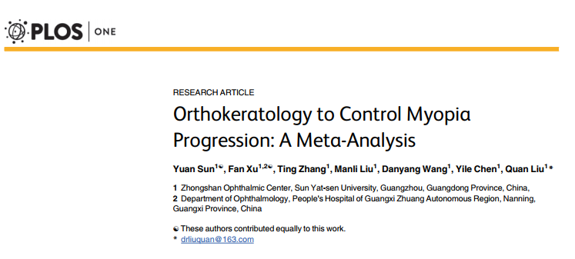
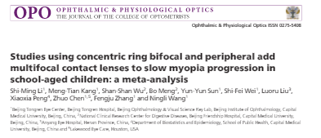
主要的 Meta分析出版物
角膜塑形术：
Sun等人，2015年; Si等人，2015
（都是开放访问）
双焦点和多焦点SCL
Li等人，2017
角膜塑形术控制近视进展：Meta分析
同心环双焦及周边附加多焦点隐形眼镜延缓学龄儿童近视进展的Meta分析
角膜塑形术治疗近视的Meta分析

Slide 39
近视↓：双焦点和多焦点CL：29-70％
100%
10 个月
6 个月
1 年
6 个月
2 年
1 年
69%
70%
54%
45%
34%
29%
双焦点 / 新型AMCL / 新型AMCL / +ve SA SCL / Proclear D MF / 双焦点SCL 内隐斜配戴者
Phillips&Anstice，2010年，Holden等人，2010年，Sankaridurg等人，2011年，Cheng等人，2016年，Waline等人，2013年，Aller等人，2016年
Notes:
第一个是6个月以上，第二个是2年以上。

Slide 40
近视↓：角膜塑形镜：32-100％（50％）
12个月，转换，普通RGP 配戴于对侧眼
100%
47% 55% 100% 40% 42% 37% 32% 63% 56% 45%
Swarbrick 等人, 2015
备注中有更多参考资料
Notes:
为了进一步的验证这些问题，以上是超过8项研究中用Ortho-K获得的眼轴伸长↓s结果的图形描述。
影响范围很大，因为：
研究的时间从1年到5年不等
采用自身对照
患者特征包括种族和研究前进展率
其他未评估的复杂因素，例如双眼视觉，家族史，户外时间和室内阅读活动水平。
Cho 等人, 2005, Walline 等人, 2009, Swarbrick 等人, 2015, Kakita 等人, 2011, Cho 等人, 2011, Hiraoka 等人, 2012, Santodomingo-Rubido 等人, 2012, Charm & Cho, 2013, Si 等人, 2015, Sun 等人, 2015

Slide 41
近视 ↓: 角膜塑形镜: 32-100% (50%)
试验组12例和对照组16例。均≥-5.75D，
Ortho-K仅治疗-4D
100%
47% 55% 100% 40% 42% 37% 32% 63% 56% 45%
备注中有更多参考资料
Charm & Cho, 2013
Notes:
为了进一步的验证这些问题，以上是超过8项研究中用Ortho-K获得的眼轴伸长↓结果的图形描述。
影响范围很大，因为：
研究的时间从1年到5年不等
采用自身对照
患者特征包括种族和研究前进展率
其他未评估的复杂因素，例如双眼视觉，家族史，户外时间和室内阅读活动水平。
Cho 等人, 2005, Walline 等人, 2009, Swarbrick 等人, 2015, Kakita 等人, 2011, Cho 等人, 2011, Hiraoka 等人, 2012, Santodomingo-Rubido 等人, 2012, Charm & Cho, 2013, Si 等人, 2015, Sun 等人, 2015.

Slide 42
近视 ↓: 角膜塑形镜: 32-100% (50%)
无法解释2个带圆圈的柱状图或相关参考文献
其他研究的Meta分析（持续时间：2-5岁）
100%
47% 55% 100% 40% 42% 37% 32% 63% 56% 45%
Si et 等人, 2015, Sun 等人, 2015
备注中有更多参考资料
Notes:
为了进一步的验证这些问题，以上是超过8项研究中用Ortho-K获得的眼轴伸长↓结果的图形描述。
影响范围很大，因为：
研究的时间从1年到5年不等
采用自身对照
患者特征包括种族和研究前进展率
其他未评估的复杂因素，例如双眼视觉，家族史，户外时间和室内阅读活动水平。
Cho 等人, 2005, Walline 等人, 2009, Swarbrick 等人, 2015, Kakita 等人, 2011, Cho 等人, 2011, Hiraoka 等人, 2012, Santodomingo-Rubido 等人, 2012, Charm & Cho, 2013, Si 等人, 2015, Sun 等人, 2015.

Slide 43
儿童接触镜：注意事项
儿童 & 接触镜

Slide 44
近视进展：↓（慢）随着年龄 - 不要延迟
欧洲人
亚洲人
≤0.25 D/年
预计年进展(D)
18+
基线年龄(岁)
Bullimore等人，2002，Donovan等人，2012，McBrien等人，1997，Goss等人，1985

Slide 45
近视控制:处理问题
双眼视觉正常还是异常?
这个孩子有可能是接触镜配戴者吗?

Slide 46
近视管理:流程图
双眼视觉功能正常还是异常?
正常
异常
问题2:可能成为接触镜配戴者吗?
是： Ortho-K 或多焦点SCL
否： 渐进多焦点或SVD
渐进多焦点可能是最好的
如果双眼视觉管理得当 ： Ortho-K 或多焦点SCL (+SVN)

Slide 47
近视控制：3个核心（临床）
环境
&
接触镜
双眼视觉
Notes:
可改变的因素。

Slide 48
近视控制：3个核心（临床）
环境
每天至少90分钟的
户外时间
&
接触镜
双眼视觉
Rose 等人, 2008, Wu 等人, 2013, Lin 等人, 2014

Slide 49
近视控制：3个核心（临床）
环境
&
接触镜
双眼视觉
如果孩子不适合戴接触镜，处方框架眼镜（渐进 /双焦点）。

Slide 50
近视控制：3个核心（临床）
环境
&
接触镜
双眼视觉
如果光学矫正（隐形眼镜或框架眼镜）对近视控制不充分，请考虑使用低剂量阿托品。

Slide 51
近视控制：3个核心（临床）
环境
&
接触镜
双眼视觉
处理内隐斜和调节滞后可能会有利于近视控制。

Slide 52
管理接触镜
近视控制：使用接触镜注意事项

Slide 53
CL安全性：微生物性角膜炎（MK）
Stapleton 等人, 2008, Sankaridurg 等人, 2013, Bullimore 等人, 2013
每年每万例配戴者
任何MK
MK伴有2行视力损失

Slide 54
年轻CL(接触镜)配戴者的不良事件和规范性
随访10年后，青少年或成人配戴隐形眼镜者的不良事件和结果中无Δs（Walline，2011）
儿童，日戴，SiHy CLs每月更换（240名儿童，480名患者 - 年的CL配戴）：4.1％CLPC，1.3％浸润性角膜炎（IK），无视力丧失（Sankaridurg等人，2013）
过夜Ortho-K（677名儿童，1435患者-年的CL配戴）：0.6％IK，0.3％MK，无视力丧失（Bullimore等人，2013）
加强指导，特别是对8-12岁的儿童：93％在配发时正确回答了CL护理问题; 8-12岁儿童88％，3个月后青少年92％。 （Walline的CLIP数据，2010）

Slide 55
儿童SCL的安全性
开放访问论文：
与成人相比，角膜浸润事件和MK的发生率相似
8-12岁儿童的风险可能较低（可能是因为↑合规性）
儿童软性隐形眼镜的安全性
布里莫尔， 马克
眼睑测量与视觉科学：2017年6月第94卷LSSUE 6-P 638-646
do：10.10970px0000000078
专题文章-公开访问
摘要
作者信息
目的：越来越有兴趣为儿童配戴软性隐形眼镜。回顾一系列研究，整理数据以评估18岁以下患者的并发症，特别是角膜浸润事件和微生物性角膜炎的发病率。
方法：采用PubMed和Scence网确认同行评议论文。总结了广泛的研究，包括大规模的接触镜相关并发症的流行病学研究，基于医院的病例系列，长期和短期前瞻性研究以及多中心回顾性研究。

Slide 56
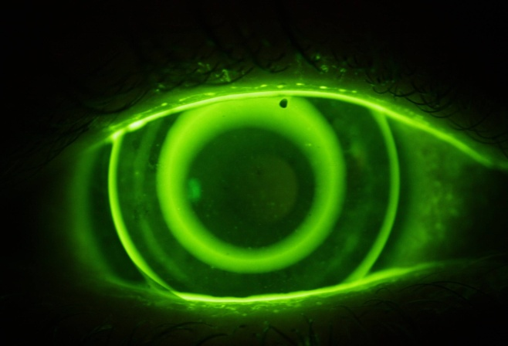
Ortho-K与多焦点SCLs
可能的复曲面处方
处方至少8.00可用
白天不戴CLs
更容易在平坦的角膜上&那些有亚洲眼睑的角膜上取得配适
视力可能更好（更大的光学区）
哪个提供更好的生活方式选择？ Ortho-K 白天不戴镜，但需要更多的护理和维护
?
安全性：SCL更安全，两者都只有很小的发生MK几率
大多数是球面的（复曲面现在用于DD和月抛CLs）
超过-5.00时困难（部分治疗起作用）
平坦的角膜/亚洲人的眼睑可能很难适应
眩光/降低视力（由于小的后光学区直径）

Slide 57
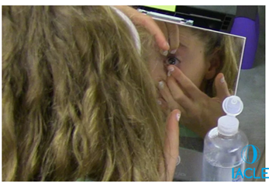
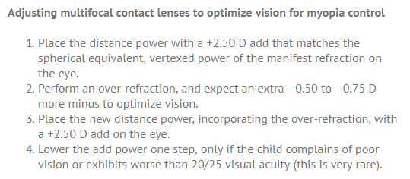
周边' Adds '与MFCL：临床建议
www.myopiaprofile.com
Jeff Walline博士-题为“儿童双焦点隐形眼镜配戴者的视觉”的博客
调整多焦点隐形眼镜优化视力以控制近视
1.远距附加+ 2.50 D的add，该屈光度与眼睛上的明显屈光度的等效球镜度、顶点屈光度相匹配。
2.进行过度矫正，并期望额外-0.50D到-0.75 D负屈光度优化视力。
3.放置新的远距屈光度，包括过矫屈光度，及+ 2.50D的add于眼前。
4.只有当孩子抱怨视力不好或视力低于0.8时才会将add屈光度降低一档。（这是非常罕见的。）

Slide 58
近视控制：SCL MF CLs - 临床经验1
适应等于3天，7天和12天¹（老视配戴者）
第1周不要更换度数。
任何一只眼睛都可以接受↑-0.25 D，就像成年人一样。
视力可能无法预测实际视觉表现²
查看双眼视力并听取患者的抱怨。
大多数人的双眼视力达到0.8至1.0。
请记住，视力0.5可以促进近视进展³。
¹Woods 等人, 2009, ²Woods 等人, 2011, ³Chung 等人, 2002

Slide 59
近视控制：SCL MF CLs - 临床经验2
儿童中较高的ADDs（+3.00和+4.00）耐受性不佳¹
首先从+2.50 D ADD开始，如果不能接受，则降至+2.00 ADD。
您是否适合-1.50D，ADD+1.50，或-1.00D ADD,+1.00?由于MF SCLs周边附加无法确定，因此请尝试最大附加量。
测量单眼视力&视网膜检影
对称的处方(屈光度) 可能具有不同的视力效果。
大多数以 D为中心的 MF CLs 需要额外的–0.50 to –0.75 屈光度才能获得最佳的视力² 。
如果视网膜检影和视力显示不平衡，调整单眼屈光度。
¹Phillips & Loertscher, 2013, ² Berntsen 等人, 2017

Slide 60
多焦点SCL：C-N 设计怎么样？
SiHy
C-D
SiHy
C-N
水凝胶
C-D
水凝胶
C-N
?
针对老视眼的中心-D（C-D）设计已被研究用于近视控制（Walline，2013，Aller等人，2016）
有更多的中心-N（C-N）设计，以DD形式- 它们可以用于近视控制吗？

Slide 61
多焦点SCL：C-N设计怎么样？
?
SiHy
C-D
SiHy
C-N
水凝胶
C-D
水凝胶
C-N
Ortho-K → “ADD”等效于引起的中心变化
→ 尝试在MF CL中提供至少相同的ADD
-2.00 D ADD +2.00 D.
可以考虑为内隐斜+调节滞后处方ADD ，但是
1.没有研究发表。
2.可能无法为近视控制（周边离焦和像差）提供理想的光学系统，尽管这些还没有被全面定义和证明为机制。

Slide 62
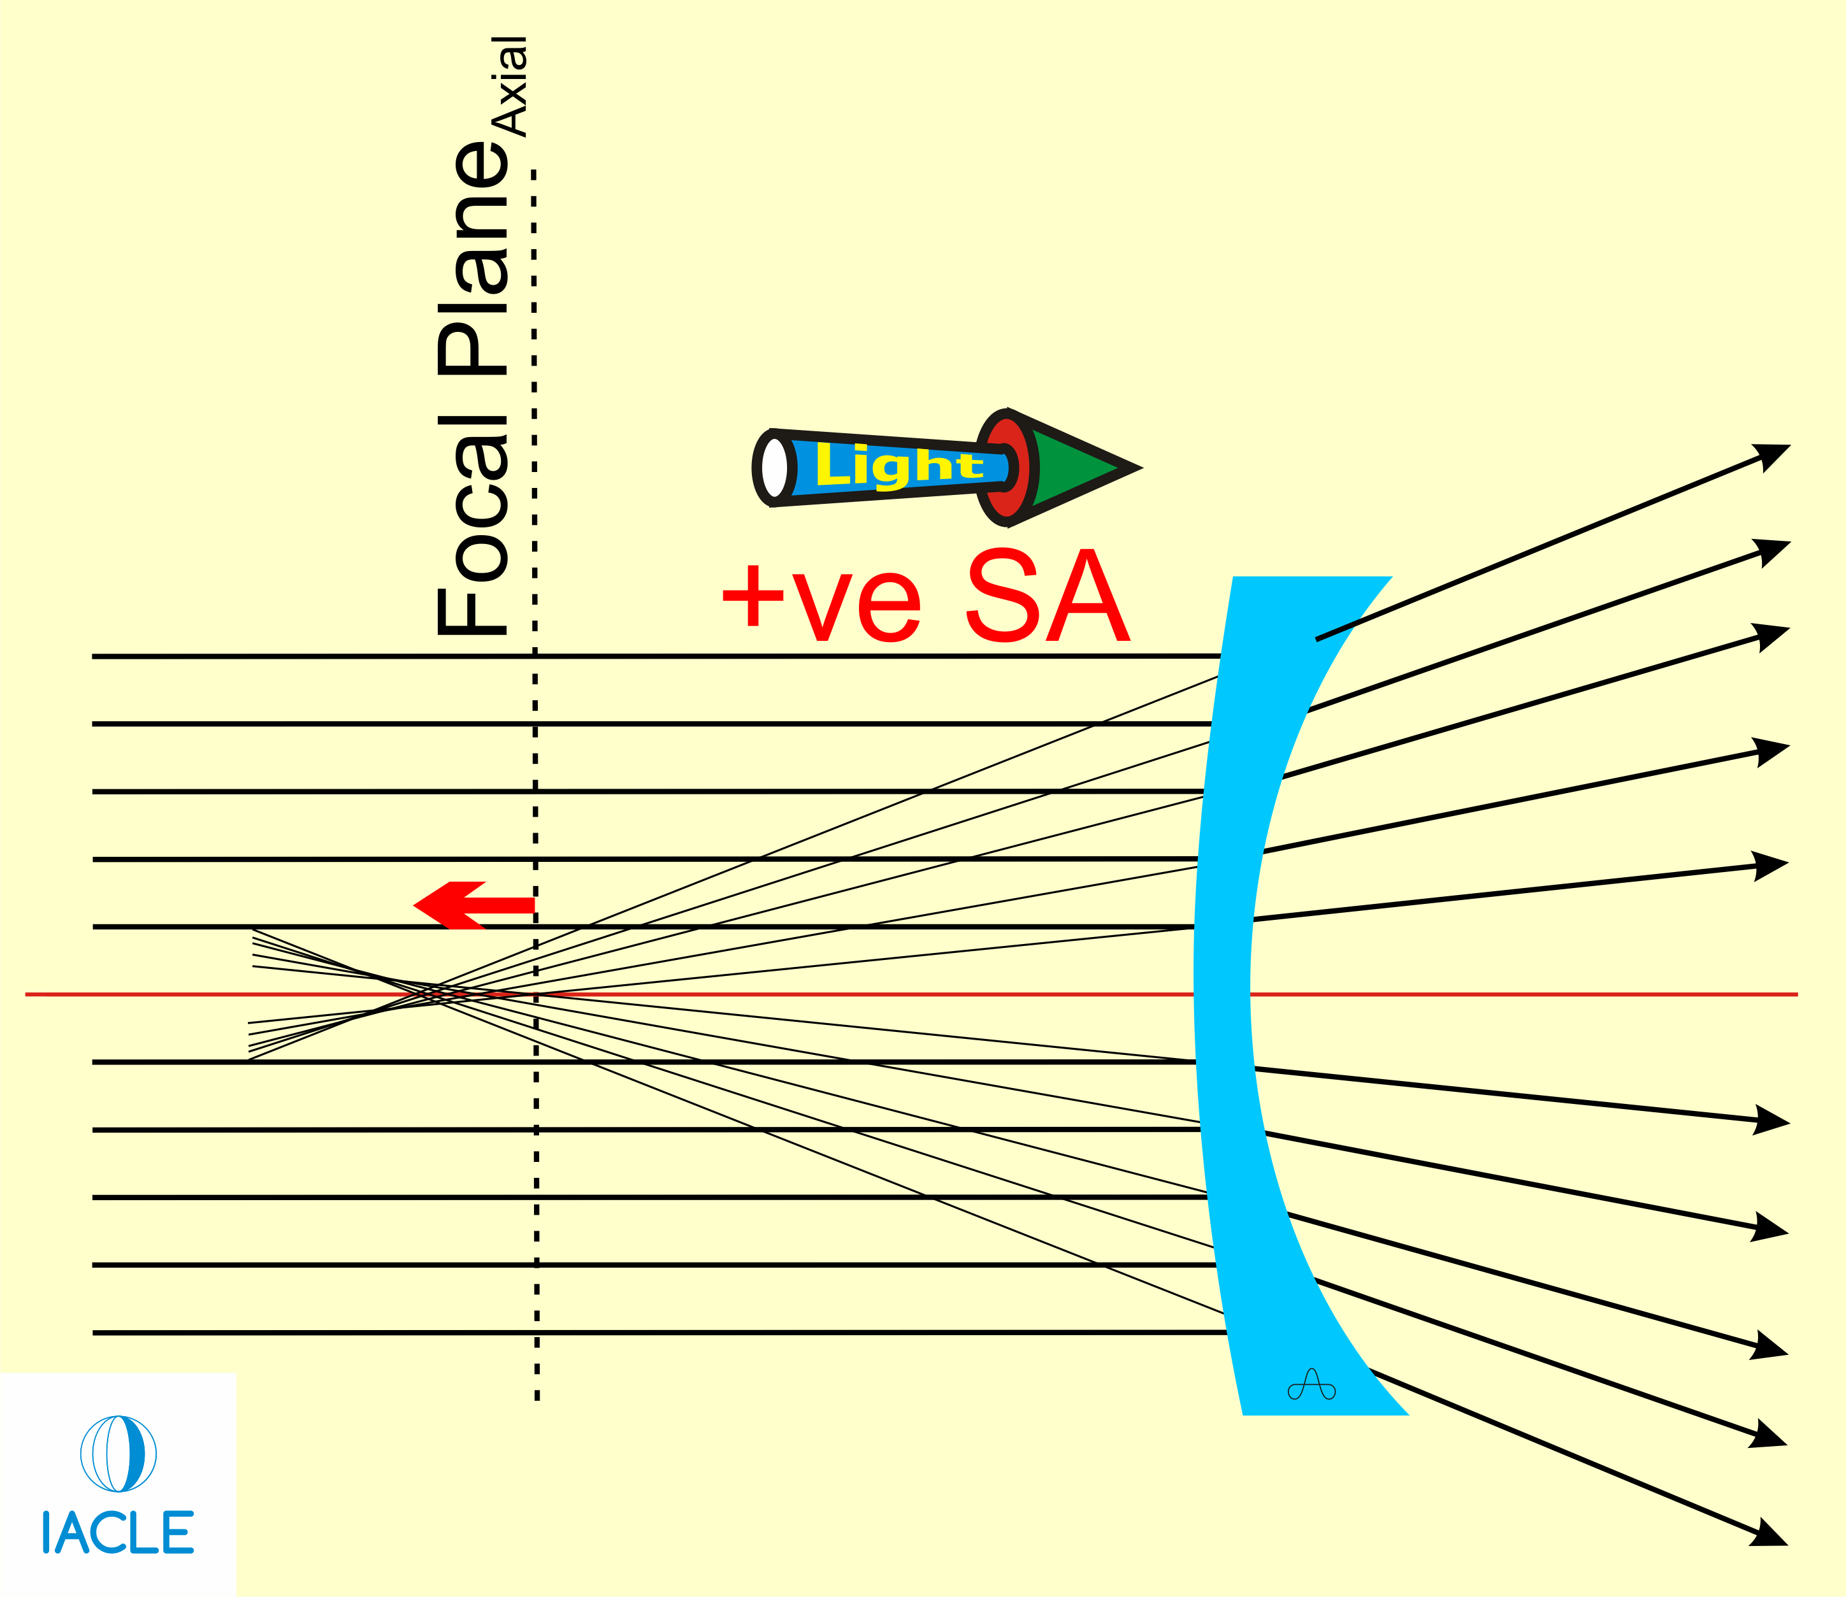
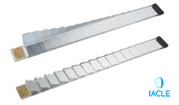
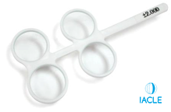
理想的近视控制CL
焦平面轴向
↑相对周边近视
阿托品控释
↑正向SA
生物测量和视觉环境的实时反馈
↓ 内隐斜和调节滞后
Gifford & Gifford, 2016
Notes:
Gifford & Gifford, 2016OVS 2016;93:336-43.

Slide 63
框架眼镜有时比CLs更好…
棱镜矫正严重的双眼视觉问题。
针对内隐斜和调节滞后，连续的、高强度ADD。
双焦点SCLs 减少调节滞后约为ADD屈光力的50%。 (Tarrant 等人, 2008)
Ortho-K 也可以减少调节滞后, 增加调节幅度&减少内隐斜。 (Tarrant 等人, 2009, Zhu 等人, 2014, Gifford 等人, 2017)
如果双眼视觉是正常的……………Ortho-K 或 MF SCLs 高 ESO ……………………………..OK/MFSCLs/框架眼镜 高 EXO ……………………………..框架眼镜可能更好
内隐斜 | 调节滞后
从理论上讲，轴性屈光不正最好用框架眼镜矫正。
但是，我们通常不知道正在处理的是哪种类型的屈光不正。

Slide 64
资源
近视：了解更多信息并关注最新进展......

Slide 65
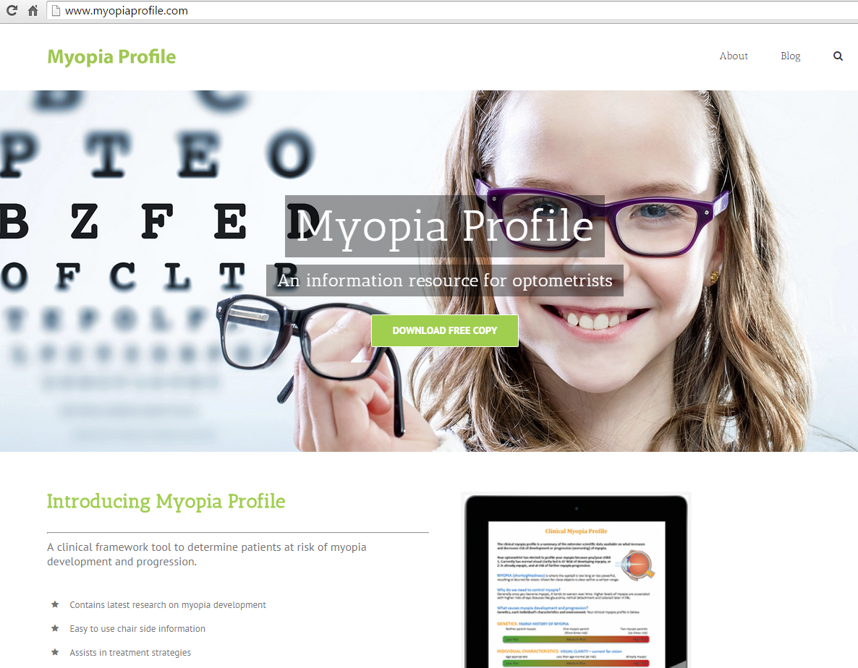
近视眼防控的临床资源
网站由Drs Kate和Paul Gifford开发：
可下载的PDF以帮助患者沟通
有国际客座作者的博客
'如何'临床评估指南
www.myopiaprofile.com

Slide 66
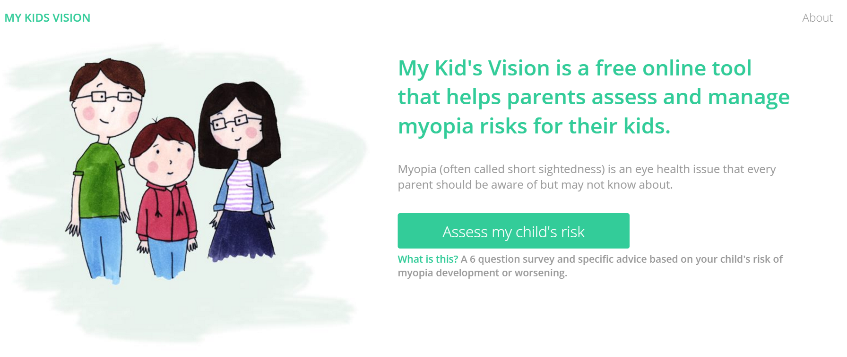
近视眼防控的临床资源
MY KIDS VISION是一个免费的在线工具,用于帮助家长评估和管理他们的孩子近视风险。
近视眼(通常称为近视)属于眼睛健康问题,每个父母都应该知道,但可能不知道。
这是什么?根据您孩子近视发展或恶化的风险，进行6个问题的调查并提供具体建议。
评估我孩子的风险
网站由Drs Kate和Paul Gifford开发：
关于近视的面向家长的资讯
为父母提供近视风险的短期调查
www.mykidsvision.org

Slide 67
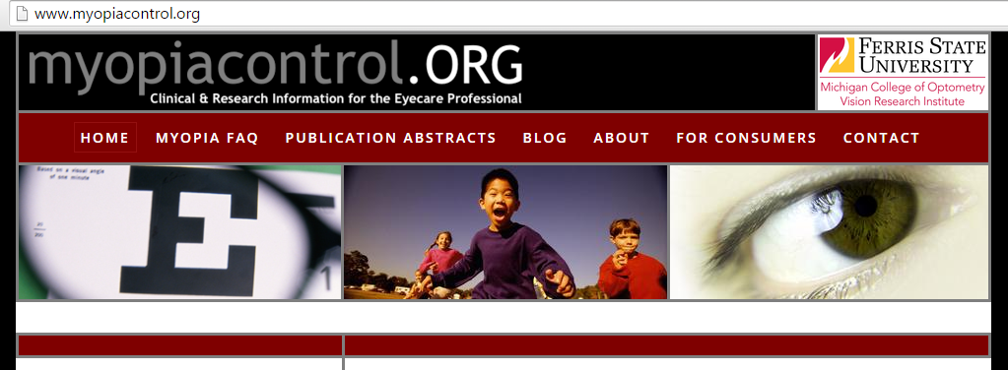
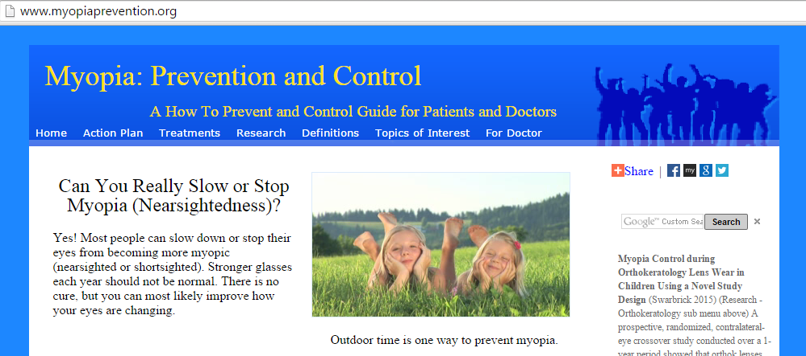
近视眼防控的临床资源

Slide 68
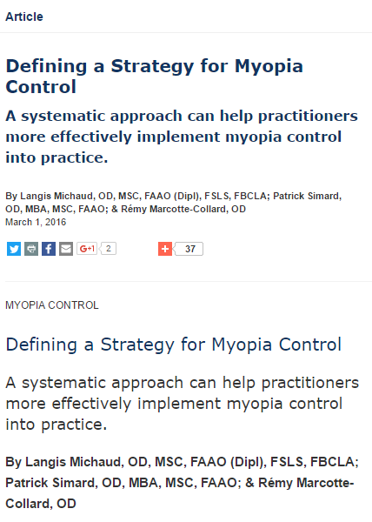
近视临床资源：拓展阅读
领先的临床隐形眼镜信息资源
领先的临床隐形眼镜信息资源
隐形眼镜在近视眼控制中的应用
确定近视眼控制策
略
近视控制
为近视控制热潮做准备
一个系统的方法可以帮助从业者更有效地将近视眼控制付诸实践
随着近视控制证据和意识的建立，很明显我们现在需要采取行动。你准备好了吗？
采用积极主动的方法来控制近视的发展将有助于你的患者现在和将来的眼睛健康。但是首先你需要对你所采取的策略充满信心。
越来越多的证据表明，在世界各地和不同种族的许多人群中，近视的发生率都在增加。在澳大利亚，欧洲高加索后裔12岁儿童的近视率从2005年到2011年翻了一番，超过50%的东亚裔澳大利亚儿童近视（French等人，2013年），同一年龄……
www.mivision.com.au
www.clspectrum.com

Slide 69
近视控制性CLs：总结
确定干预并重新测定双眼视力。
CL并发症的风险可能<你认为的，但是......近视的未来病理风险，尤其是高度近视，是肯定的。
CL依从性通常很好，但需要加强，特别是对于8-12岁的儿童。
儿童的CL安全性与成人相似，戴SCLs的儿童较成人安全。
提供有关视觉环境的建议，尤其是户外部分。
使用在线工具来支持临床管理。

Slide 70
Contact lenses for myopia control

Slide 71
致谢
欢迎反馈关于错误、遗漏或改进的建议。
请联系我们: iacle@iacle.org
请查阅以下幻灯片
IACLE接触镜课程中使用的符号、简称
和首字母缩略词
14

Slide 72
符号
↑ | 增加，提高 | { | 由…共同产生
↓ | 减少，降低 | } | 共同产生
→ | 生产，向着 | Σ | 总和
← | 从...产生，，由…引起 | ± | 加减
↔ | 没有变化，不明显 | + | 正号，加，包括，和
↑ ↑ | 明显增加 | - | 负号，减少
↓↓ | 明显减少 | ≈ | 约等于
% | 百分比 | = | 等于，与什么相同
＜ | 小于 | & | 和，以及
＞ | 大于 | x0 | 角度，例如45⁰
≥ | 大于等于 | ＠ | 在…子午线上
≤ | 小于等于 | D | 屈光度
？ | 不确定，有疑问的 | X | 例如-1.00X175 代表-1.00柱镜，轴向175⁰
n | 折射率 | △ | 棱镜度数

Slide 73
简称
μg | 微克（0.001毫克） | min | 分钟
μL | 微升（0.001毫升） | mL | 毫升（0.001升）
μm | 微米（0.001毫米） | mm | 毫米
μmol | 微摩尔 | mmol | 毫摩尔
cm | 厘米（0.01m） | mOsm | 毫渗透摩尔
d | 天，天数 | nm | 纳米（10⁻⁹m）
Endo | 内皮 | Px | 配戴者
Epi | 上皮 | Rx | 处方
h | 小时，小时数 | S | 秒，几秒
Inf. | 下面 | Sup | 上面
kg | 公斤 | t | 厚度
L | 升

Slide 74
首字母缩略词
ADP | 二磷酸腺苷 | L | 左
ATP | 三磷酸腺苷 | LE/OS | 左眼（拉丁文左眼）
ATR | 逆规 | LPS | 提上睑肌
BS | 最佳球镜 | NADPH | 还原型辅酶II
BUT | 破裂时间 | NIBUT | 非侵犯性破裂时间
CCC | 中央角膜云翳 | OO | 眼轮匝肌
CCD | 电荷耦合装置 | OU | 双眼(拉丁文）
Cf. | 与什么相比 | PD | 瞳距
CL | 接触镜 | PMMA | 聚甲基丙烯酸甲酯
Dk | 氧通透性 | R | 右眼

Slide 75
首字母缩略词
DW | 日戴 | R&L | 右&左
e.g. | 例如 | RE/OD | 右眼/右眼（拉丁文）
EW | 长戴 | RGP | 硬性透气性隐形眼镜
GAG | 黏多糖 | SCL | 软性角膜接触镜
GPC | 巨乳头性结膜炎 | TBUT | 泪膜破裂时间
HCL | 硬性隐形眼镜 | TCA | 三氯乙酸
HVID | 水平可见虹膜直径 | UV | 紫外线
i.e. | 也就是 | VVID | 垂直可见虹膜直径
K | 角膜曲率读数 | WTR | 顺规散光

Slide 76
请访问我们的网站：
www.iacle.org

